Slide 1
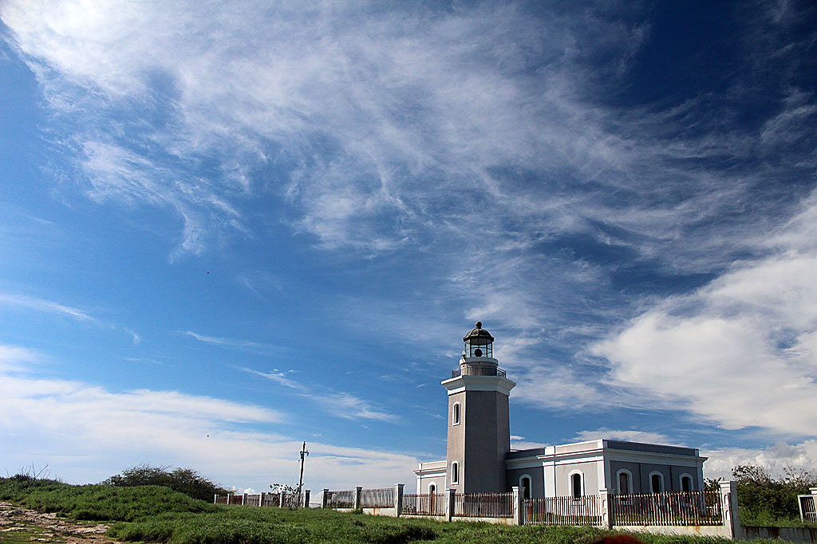
2 Corintios
Unidad 11: Llamamiento a la Generosidad Cristiana
Estudio 35:
La Generosidad Cristiana
(2 Corintios 9:1-15)
17 de septiembre de 2013

Slide 2

Contexto
2 Corintios
  9:1-15

Slide 3

Versículo Clave:
“pues por la experiencia de esta ministración glorifican a Dios por la obediencia que profesáis al evangelio de Cristo, y por la liberalidad de vuestra contribución para ellos y para todos;”
(2 Corintios 9.13, RVR60)

Slide 4
Bosquejo de Estudio
El principio de la proporción en la siembra y en la cosecha
  2 Corintios 9.6-7
Bendecidos para bendecir
  2 Corintios 9.8-11
Los beneficiados glorifican a Dios
  2 Corintios 9.12-13
Intercesión como muestra de amor
  2 Corintios 9.14-15

Slide 5
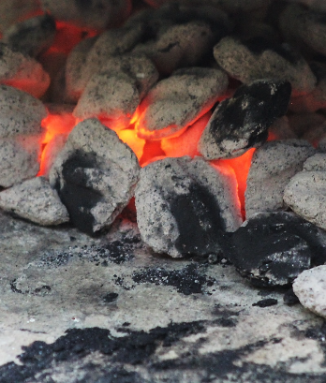
Trasfondo de 2 Corintios
En 1 Corintios se revelan varias tensiones entre Pablo y la congregación que fundó, sobre todo el cuestionamiento de su apostolado (1 Corintios 9:1–6).
Esta situación se deterioró y la visita a Corinto que Pablo propuso en 1 Corintios 16:5–8 resultó toda una desilusión (2 Corintios 2:1).
5

Slide 6
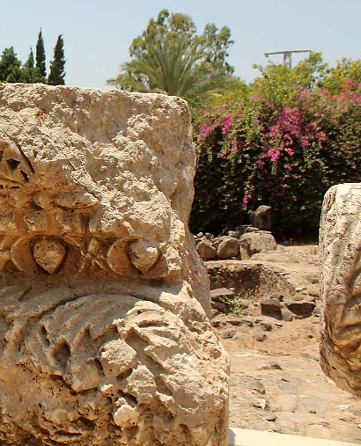
Trasfondo de 2 Corintios
En su angustia Pablo se defendió por medio de una fuerte carta, escrita «con muchas lágrimas» (2 Corintios 2:4).
La mayoría de los estudiosos concuerdan en que los capítulos 10–13 de 2 Corintios, de gran tono polémico, constituyen esa carta.
En ella Pablo responde vehementemente a los nuevos maestros que se han adueñado de la iglesia.
6

Slide 7
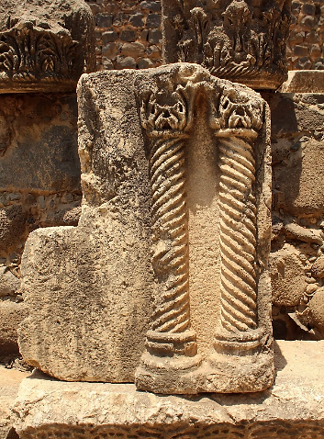
Trasfondo de 2 Corintios
Frente a estos «superapóstoles» (2 Corintios 12:11), Pablo se vio obligado a reivindicar su propio apostolado, con el fin de recuperar un espacio de ministerio entre los corintios.
En este proceso desenmascara a sus adversarios como «obreros fraudulentos» y «falsos apóstoles» (2 Corintios 11:13).
7

Slide 8
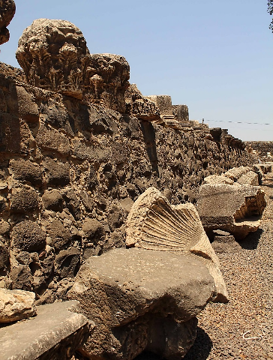
Trasfondo de 2 Corintios
La carta, junto con el envío de Tito a Corinto, parece haber logrado un cambio en la actitud de la iglesia.
Pablo da testimonio de su gran alivio al encontrarse con Tito en Macedonia y recibir la buena noticia de una reconciliación (2 Corintios 7:6–7).
8

Slide 9
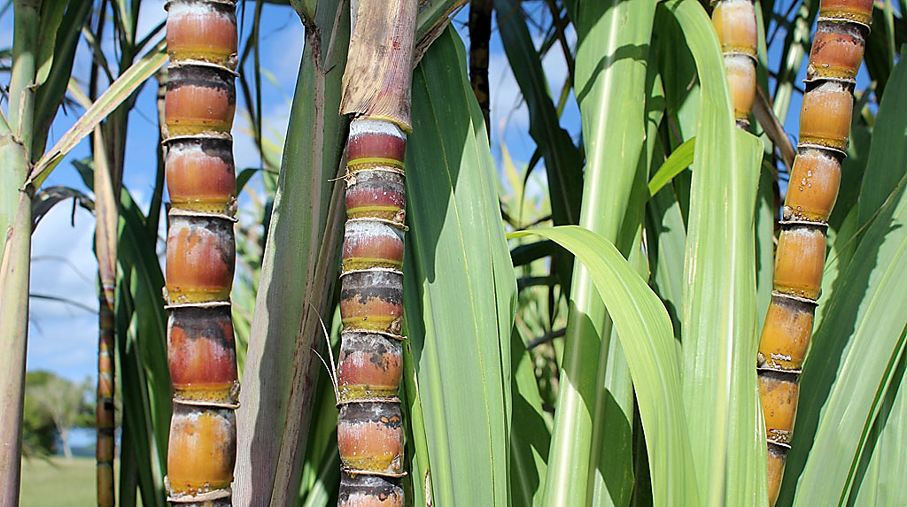
El principio de la proporción en la siembra y en la cosecha
2 Corintios 9.6-7
9

Slide 10
El principio de la proporción en la siembra y en la cosecha
2 Corintios 9.6-7
“Pero esto digo: El que siembra escasamente, también segará escasamente; y el que siembra generosamente, generosamente también segará. Cada uno dé como propuso en su corazón: no con tristeza, ni por necesidad, porque Dios ama al dador alegre.” (2 Corintios 9.6–7, RVR60)
10

Slide 11
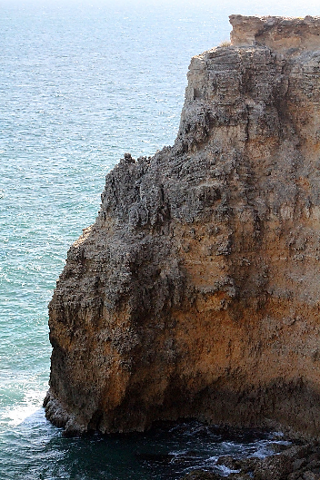
El principio de la proporción en la siembra y en la cosecha
2 Corintios 9.6-7
9:6 En los versículos 6 a 15 el Apóstol Pablo relaciona algunos de los maravillosos beneficios y recompensas del dar cristiano.
Primero, establece la ley de la cosecha.
Es un hecho bien conocido en la agricultura que es necesaria una generosa siembra de semilla si ha de haber una cosecha generosa.
11

Slide 12

El principio de la proporción en la siembra y en la cosecha
2 Corintios 9.6-7
Quizá el granjero está listo para echar la semilla en el campo.
¿Sembrará con liberalidad, o tomará algo del grano para usarlo como alimento durante los meses venideros?
El pensamiento aquí es que si lo siembra generosamente, también segará fuera de toda proporción a lo que siembra.
12

Slide 13
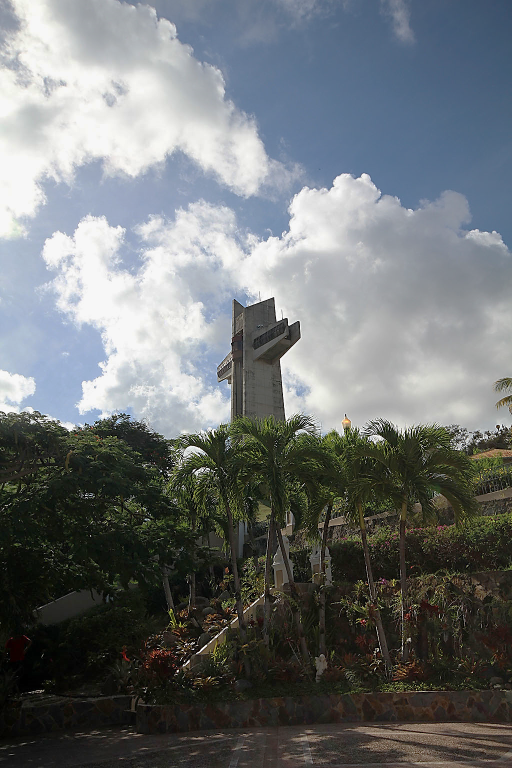
El principio de la proporción en la siembra y en la cosecha
2 Corintios 9.6-7
Deberíamos recordar esto con respecto a la agricultura —el granjero no siega la cantidad exacta de grano que siembra, sino mucho más en proporción.
13

Slide 14

El principio de la proporción en la siembra y en la cosecha
2 Corintios 9.6-7
Así es con el dar cristiano: no es una cuestión de recibir de forma exacta lo que uno ha recibido, sino de recibir de vuelta y fuera de toda proporción a la cantidad del don.
Naturalmente, el beneficio no es tanto económico como en bendiciones espirituales.
14

Slide 15
El principio de la proporción en la siembra y en la cosecha
2 Corintios 9.6-7
9:7 Cada uno debe dar como se propuso en su corazón.
Será necesario que considere lo que es necesario para sus necesidades inmediatas.
Tendrá que pensar de las obligaciones justas en que incurrirá en el curso de su vida normal.
Pero luego, por encima de esto, ha de pensar en las necesidades de sus hermanos en Cristo, y de las demandas de Cristo sobre él.
Al tener en cuenta todas estas consideraciones, no debería dar con tristeza, ni por necesidad.
15

Slide 16
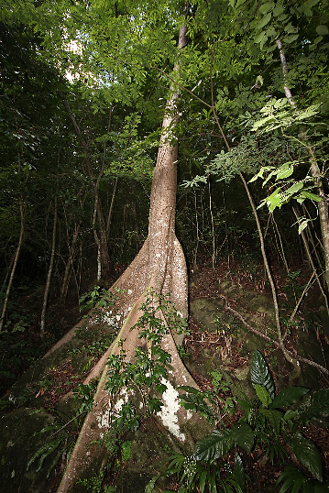
El principio de la proporción en la siembra y en la cosecha
2 Corintios 9.6-7
Es posible dar y sin embargo no sentirse feliz con ello.
También es posible que se dé bajo una presión de llamamientos emocionales o de sentirse apurado ante los demás.
Ninguna de estas cosas servirá. Dios ama al dador alegre.
A menudo se ha observado que nuestra palabra hilaridad está relacionada con la palabra traducida alegre (hilarion).
16

Slide 17

El principio de la proporción en la siembra y en la cosecha
2 Corintios 9.6-7
¿Es que Dios realmente necesita nuestro dinero? No:
Suyo es el ganado sobre miles de montes, y si necesitase algo, no nos lo diría a nosotros (Salmo 50:10–12).
Pero la actitud de nuestro corazón es lo que sí le importa.
Le encanta ver a un cristiano tan lleno del gozo del Señor que quiere compartir con otros lo que tiene.
17

Slide 18

Bendecidos para bendecir
2 Corintios 9.8-11
18

Slide 19
Bendecidos para bendecir
2 Corintios 9.8-11
“Y poderoso es Dios para hacer que abunde en vosotros toda gracia, a fin de que, teniendo siempre en todas las cosas todo lo suficiente, abundéis para toda buena obra; como está escrito: Repartió, dio a los pobres; Su justicia permanece para siempre. Y el que da semilla al que siembra, y pan al que come, proveerá y multiplicará vuestra sementera, y aumentará los frutos de vuestra justicia, para que estéis enriquecidos en todo para toda liberalidad, la cual produce por medio de nosotros acción de gracias a Dios.” (2 Corintios 9.8–11, RVR60)
19

Slide 20
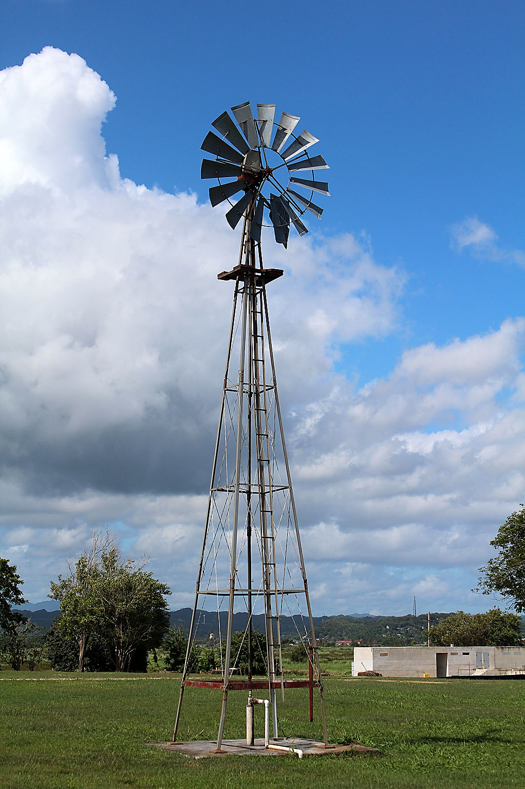
Bendecidos para bendecir
2 Corintios 9.8-11
9:8 Aquí tenemos una promesa de que si alguien realmente quiere ser generoso, Dios se cuidará de que reciba la oportunidad para ello.
Aquí se emplea el término gracia como sinónimo de recursos.
20

Slide 21
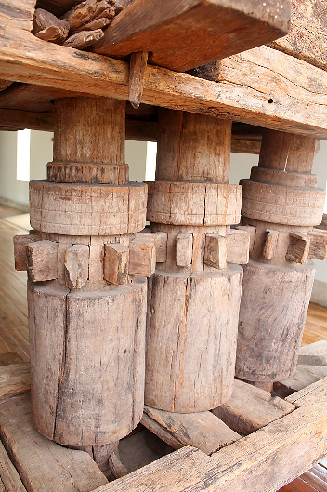
Bendecidos para bendecir
2 Corintios 9.8-11
Poderoso es Dios para suplirnos de recursos de modo que no sólo tengamos todo lo suficiente nosotros mismos, sino para que podamos compartir con otros lo que tenemos, y así abundar para toda buena obra.
Observemos la palabra todo en este versículo: Toda gracia, siempre (es decir, en todo tiempo), todo lo suficiente, todas las cosas, toda buena obra.
21

Slide 22
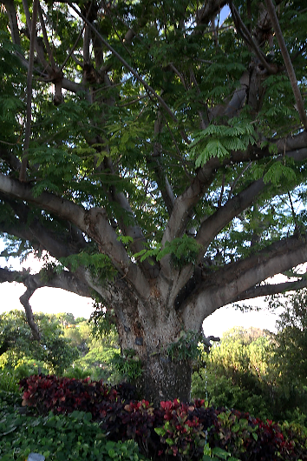
Bendecidos para bendecir
2 Corintios 9.8-11
9:9 Ahora el apóstol cita del Salmo 112:9.
La expresión esparció se refiere al acto de sembrar la semilla.
Este versículo describe a un hombre que ha sido generoso en su siembra de la semilla, o de manera más particular en sus acciones de bondad.
La bondad específica a la que está dedicado es dar a los pobres.
22

Slide 23
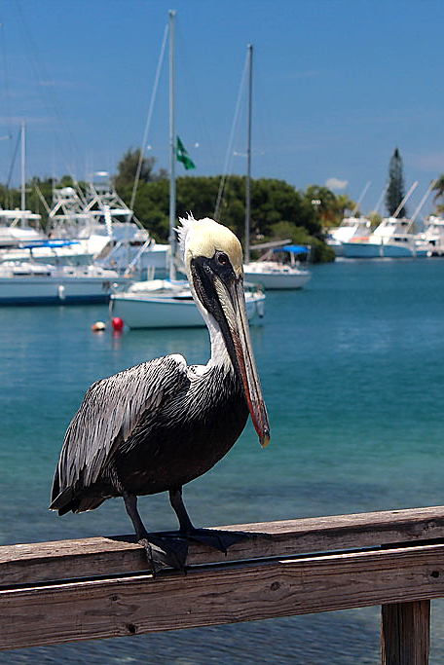
Bendecidos para bendecir
2 Corintios 9.8-11
¿Es perdedor por tal acción? ¡No! Su justicia permanece para siempre.
Esto significa que si dispersamos bondades como un sembrador esparce su semilla, estaremos acumulando tesoros en el cielo.
Los resultados de nuestra bondad permanecerán para siempre.
23

Slide 24
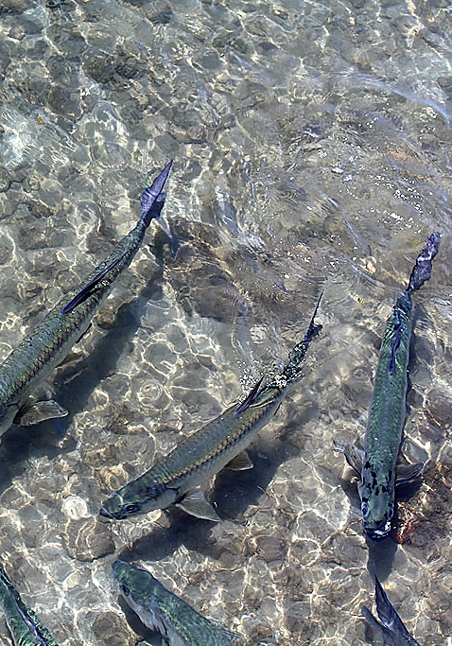
Bendecidos para bendecir
2 Corintios 9.8-11
9:10 Prosigue aquí la ilustración del sembrador.
El mismo Dios que suministra semilla al que siembra, y pan al que come tiene cuidado de que aquellos que siembran bondad a otros sieguen ciertas recompensas.
Primero, multiplicará vuestra sementera.
24

Slide 25

Bendecidos para bendecir
2 Corintios 9.8-11
Los corintios fueron justos al dar a los santos en Jerusalén.
Como resultado de aquella dádiva recibirían fruto por vía de la recompensa eterna.
Al aumentar Dios su capacidad de dar, e incrementar ellos su generosidad, las recompensas aumentarían de manera correspondiente.
25

Slide 26
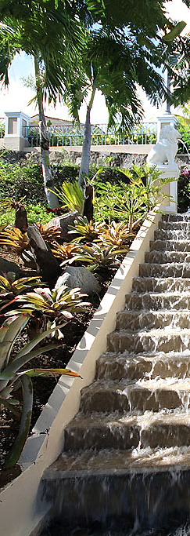
Bendecidos para bendecir
2 Corintios 9.8-11
9:11 Desde luego, queda claro por esta sección que nadie se empobrece por dar al Señor.
Más bien, cada acto de bondad tiene una acción refleja, y la recompensa es dada fuera de toda proporción con el don que se da.
26

Slide 27
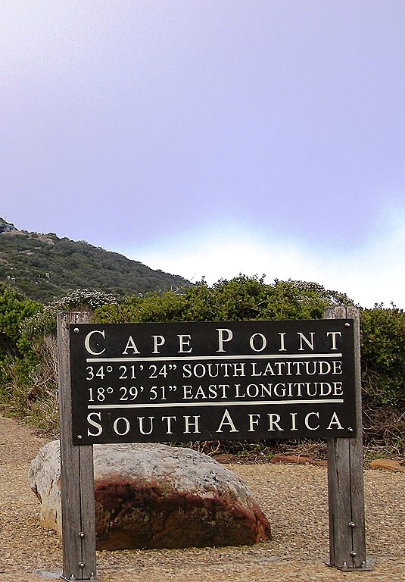
Bendecidos para bendecir
2 Corintios 9.8-11
Así, Pablo dice aquí que los cristianos, con sus dádivas, serían enriquecidos en todo para adicionales exhibiciones de gran liberalidad.
Al contemplar los apóstoles y ver a los corintios creciendo en la gracia de dar, ellos (los apóstoles) darían gracias a Dios.
27

Slide 28

Los beneficiados glorifican a Dios
2 Corintios 9.12-13
28

Slide 29
Los beneficiados glorifican a Dios
2 Corintios 9.12-13
“Porque la ministración de este servicio no solamente suple lo que a los santos falta, sino que también abunda en muchas acciones de gracias a Dios; pues por la experiencia de esta ministración glorifican a Dios por la obediencia que profesáis al evangelio de Cristo, y por la liberalidad de vuestra contribución para ellos y para todos;” (2 Corintios 9.12–13, RVR60)
29

Slide 30
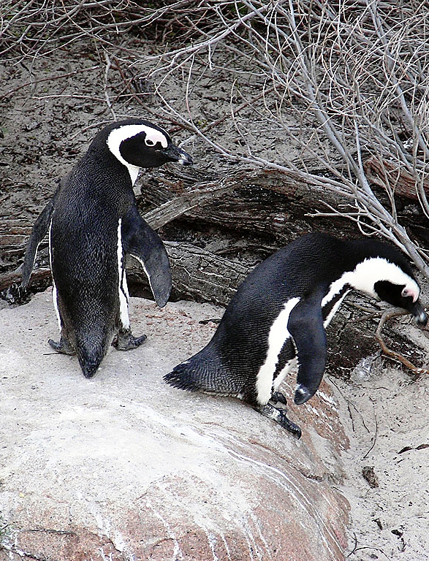
Los beneficiados glorifican a Dios
2 Corintios 9.12-13
9:12 Cuando el don de los corintios fuese distribuido en Jerusalén, no solamente supliría lo que faltaba a los santos allí, sino que también resultaría en muchas acciones de gracias a Dios.
30

Slide 31
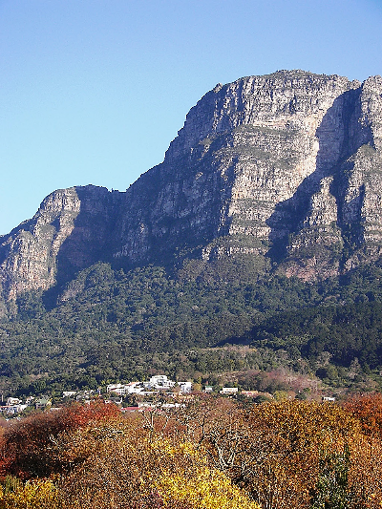
Los beneficiados glorifican a Dios
2 Corintios 9.12-13
9:12 Cuando el don de los corintios fuese distribuido en Jerusalén, no solamente supliría lo que faltaba a los santos allí, sino que también resultaría en muchas acciones de gracias a Dios.
31

Slide 32
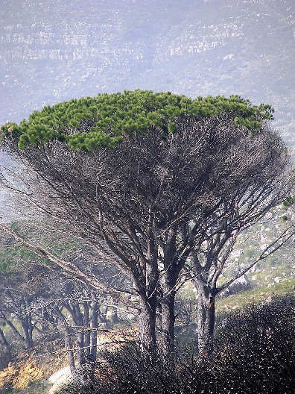
Los beneficiados glorifican a Dios
2 Corintios 9.12-13
9:13 Hay aún otros beneficios que serían el resultado de la dádiva de los corintios.
Sería una prueba definitiva para los cristianos judíos que realmente había habido una obra de Cristo en las vidas de estos convertidos gentiles.
En el pasado, los cristianos judíos habían abrigado dudas reales acerca de convertidos como los corintios.
32

Slide 33
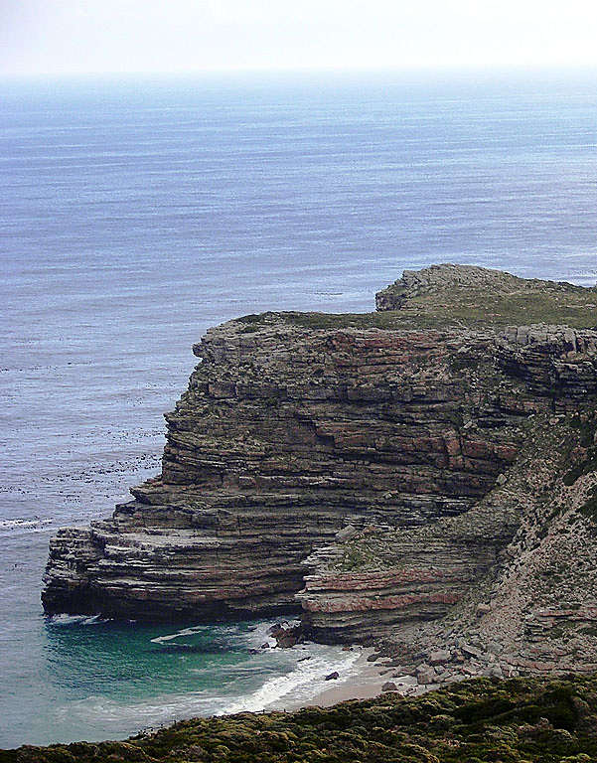
Los beneficiados glorifican a Dios
2 Corintios 9.12-13
Quizá no los consideraban como cristianos de pleno derecho.
Pero esta bondad sería para ellos una gran prueba de la realidad de la fe de los corintios, y glorificarían a Dios por lo que el evangelio de Cristo había hecho en Acaya, así como por la sinceridad de la contribución que se había hecho en favor de ellos.
33

Slide 34
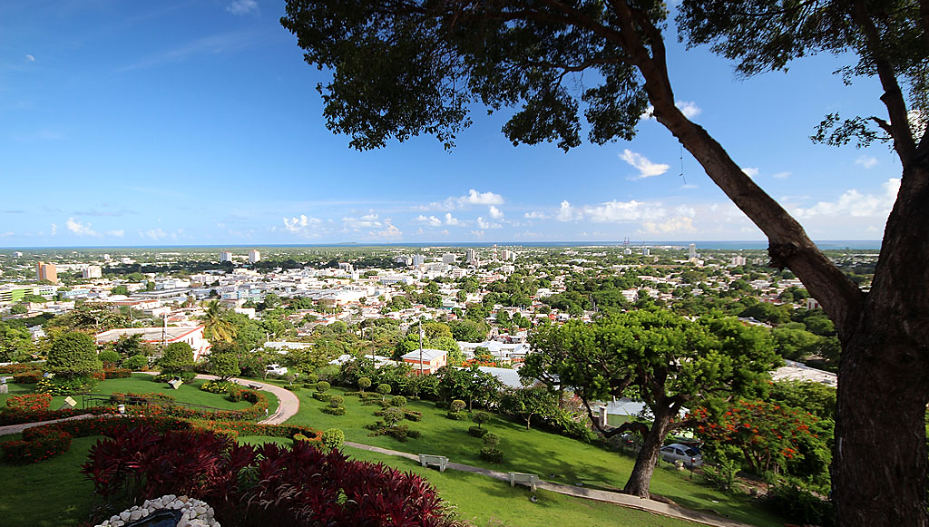
Intercesión como muestra de amor
2 Corintios 9.14-15
34

Slide 35
Intercesión como muestra de amor
2 Corintios 9.14-15
“asimismo en la oración de ellos por vosotros, a quienes aman a causa de la superabundante gracia de Dios en vosotros. ¡Gracias a Dios por su don inefable!”
(2 Corintios 9.14–15, RVR60)
35

Slide 36
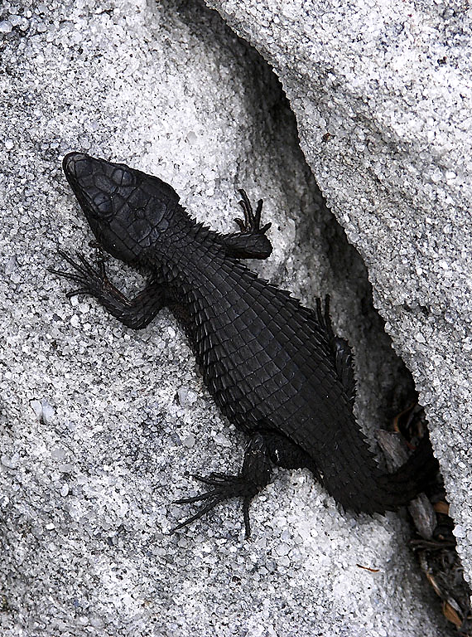
Intercesión como muestra de amor
2 Corintios 9.14-15
9:14 ¡Y esto no es todo! Seguirían dos beneficios más.
Debido al don de Corinto a Jerusalén, los cristianos judíos tendrían desde entonces solicitud para orar por los santos en Corinto, y habría intensos lazos de afecto.
Los santos en Jerusalén tendrían anhelo por los corintios debido a la sobreabundante gracia de Dios que éstos habían mostrado.
36

Slide 37
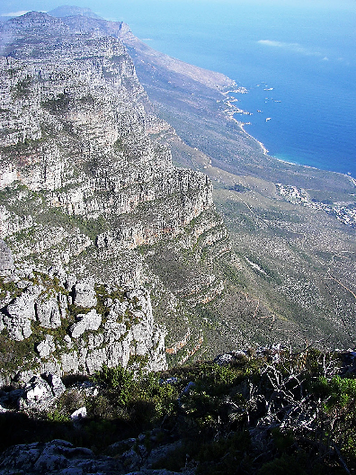
Intercesión como muestra de amor
2 Corintios 9.14-15
9:15 Al llegar a este punto, ¡Pablo simplemente prorrumpe en una exclamación!
Este versículo ha sido un enigma para muchos eruditos bíblicos.
No pueden ver que está estrechamente relacionado con lo que se acaba de exponer.
Y se preguntan qué es lo que se significa por su don inefable.
37

Slide 38
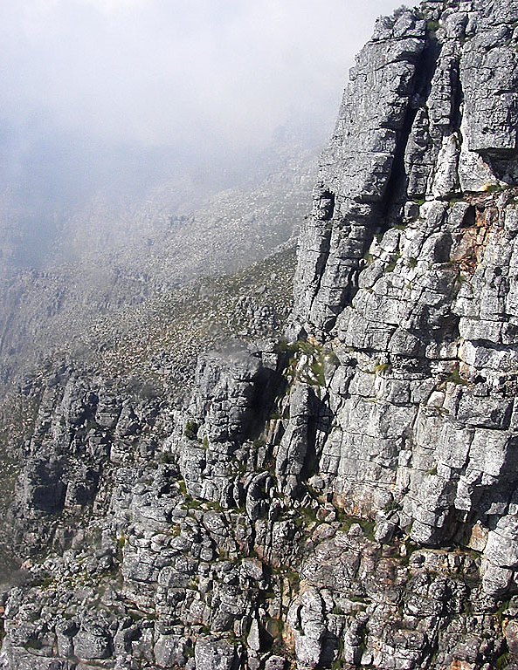
Intercesión como muestra de amor
2 Corintios 9.14-15
Pero a nosotros nos parece que al llegar el Apóstol Pablo al final de esta sección sobre el dar cristiano, se ve forzado a pensar en el mayor Dador de todos — Dios mismo —.
Piensa, también, en el más grande don de todos los tiempos: el Señor Jesucristo.
38

Slide 39
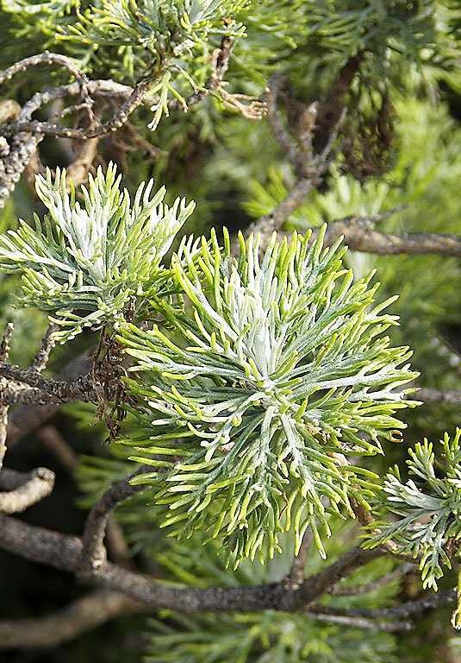
Intercesión como muestra de amor
2 Corintios 9.14-15
Y por esto quiere dejar a sus hermanos corintios con esta grande nota.
Ellos son hijos de Dios y seguidores de Cristo.
¡Que sigan entonces unos ejemplos tan dignos!
39

Slide 40

Aplicaciones
Hay un relación directa entre lo que se siembra y lo que se cosecha (2 Corintios 9.6).
  Si queremos una cosecha buena, debemos cuidarnos mucho de lo que sembramos.
40

Slide 41
Aplicaciones
Dios ama al dador alegre (2 Corintios 9.7).
  Ama al dador, no al que deja de dar.
  ¡Nadie puede decir “no tengo nada para dar al Señor”, porque el Señor siempre da!
41

Slide 42
Aplicaciones
Al que es fiel en su mayordomía, Dios le provee los medios para dar más (2 Corintios 9.8-11).
El ayudar en los casos de necesidad alivia una situación humana y fomenta la causa de Cristo (2 Corintios 9.12-14).
42

Slide 43
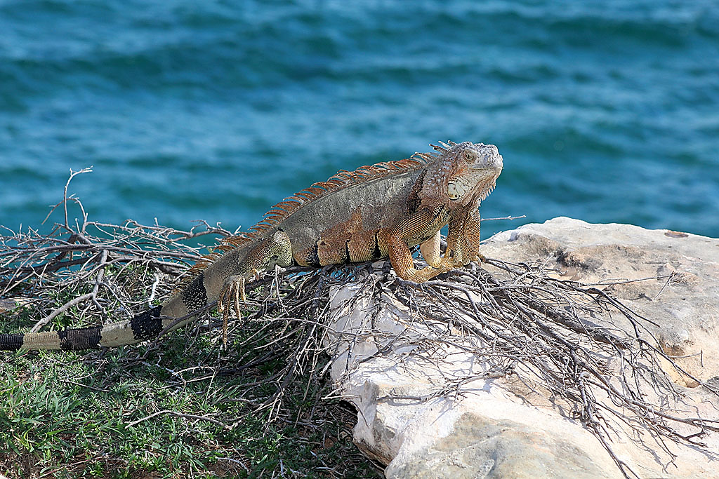
“The chicken of the tree”
43
Notes:
43

Slide 44

44
Notes:
44

Slide 45
Bibliografía
Carson, D., France, R., Motyer, J., & Wenham, G. (2000, c1999). Nuevo comentario Bíblico : Siglo veintiuno (electronic ed.) (Lc 6.20-26). Miami: Sociedades Bı́blicas Unidas.
Douglas, J.D. Nuevo Diccionario Bíblico : Primera Edición. Miami: Sociedades Bíblicas Unidas, 2000.
LBLA Mapas, electronic ed. La Habra, CA: Foundation Publications, Inc., 2000.
Lockward, Alfonso. Nuevo Diccionario De La Biblia. Miami: Editorial Unilit, 2003.
Mapas De La Biblia Caribe, electronic ed. Nashville: Editorial Caribe, 2000, c1998.
Martínez, Mario, et al, eds. El Expositor Bíblico: La Biblia, Libro por Libro, Maestros de jóvenes y Adultos, Volumen 5, 5nta Ed. El Paso, Texas: Casa Bautista de Publicaciones, 2007, c1995.
Nelson, Wilton M. y Juan Rojas Mayo, Nelson Nuevo Diccionario Ilustrado De La Biblia, electronic ed. Nashville: Editorial Caribe, 2000, c1998.
Vine, W.E. Vine Diccionario Expositivo De Palabras Del Antiguo Y Del Nuevo Testamento Exhaustivo, electronic ed. Nashville: Editorial Caribe, 2000, c1999.
Carro, D., Poe, J. T., Zorzoli, R. O., & Editorial Mundo Hispano (El Paso, T. (1993-). Comentario bı́blico mundo hispano 2 Corintios (1. ed.) (26). El Paso, TX: Editorial Mundo Hispano.
Wiersbe, W. W. (1995). Bosquejos expositivos de la Biblia: Antiguo y Nuevo Testamento (electronic ed.). Nashville: Editorial Caribe.
MacDonald, W. (2004). Comentario Bíblico de William MacDonald: Antiguo Testamento y Nuevo Testamento (46). Viladecavalls (Barcelona), Espa±a: Editorial CLIE. Φ
Porter, R. (2005). Estudios Bı́blicos ELA: (2da Corintios) (171). Puebla, Pue., México: Ediciones Las Américas, A. C.
Walvoord, J. F., & Zuck, R. B. (1996). El conocimiento bíblico, un comentario expositivo: Nuevo Testamento, tomo 3: 1 Corintios-Filemón (p. 83). Puebla, México: Ediciones Las Américas, A.C.
Lloyd, R. (2005). Estudios Bı́blicos ELA: El ministerio eficaz (2da Corintios) (pp. 5253). Puebla, Pue., México: Ediciones Las Américas, A. C.
45
Notes:
45

Slide 46
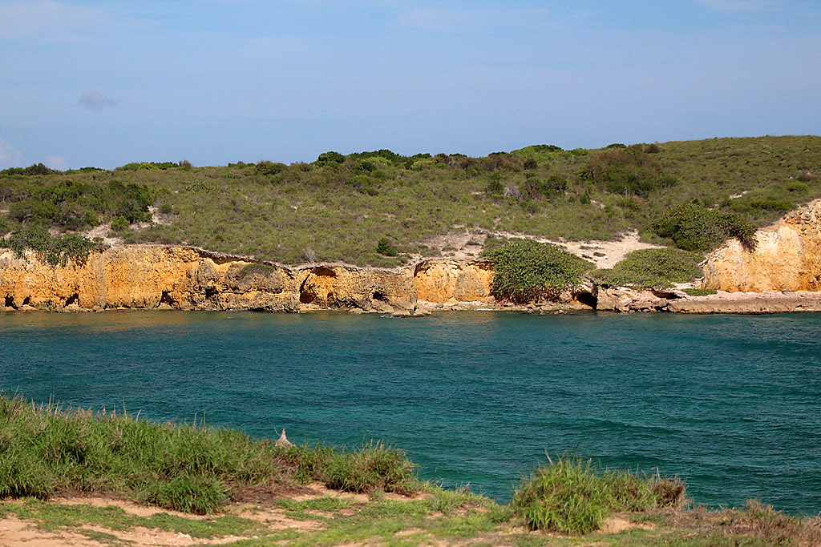

Próximo Estudio
2 Corintios
Unidad 12: Llamamiento a la Defensa del Evangelio
Estudio 36:
En Defensa del Ministerio
(2 Corintios 10:1 al 18)
24 de septiembre de 2013
La Biblia Libro por Libro, CBP®
Iglesia Bíblica Bautista de Aguadilla

Slide 47


